Slide 1
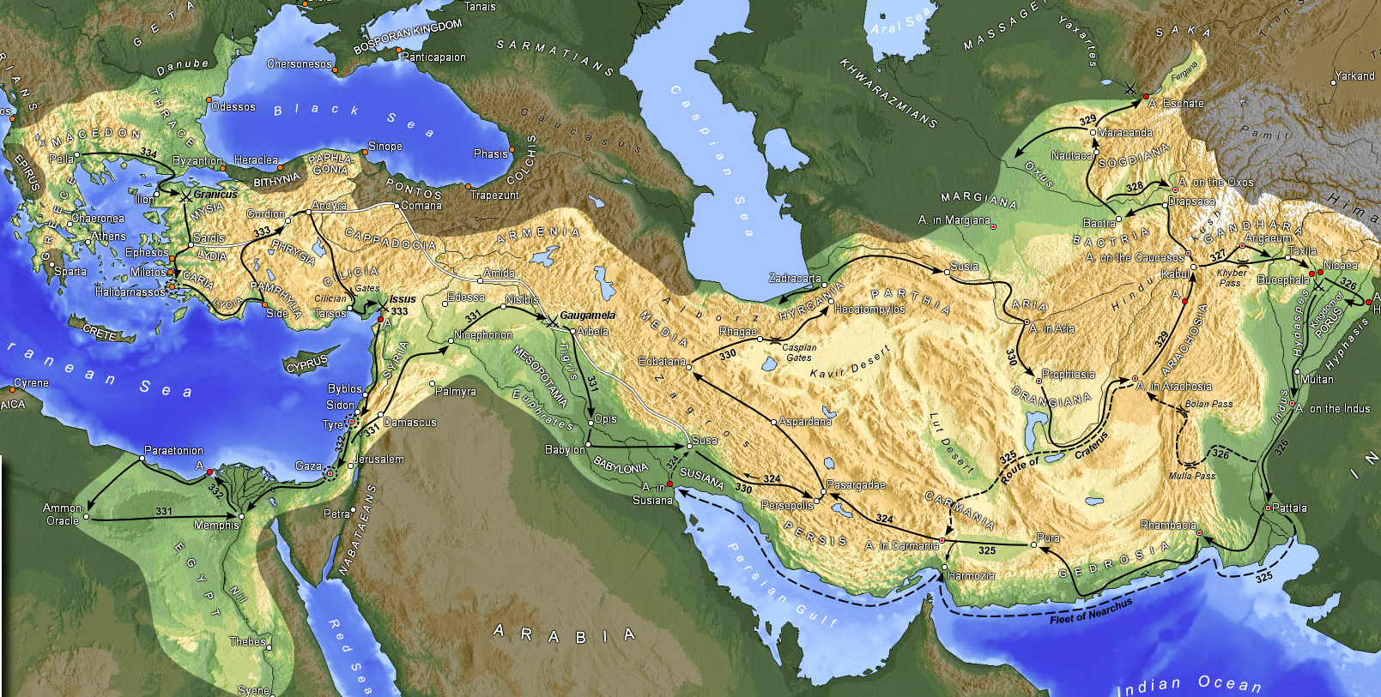
Η εκστρατεία του Μ. Αλεξάνδρου

Slide 2
Στρατιωτικός τομέας: εφευρηματικός στις μάχες και τις πολιορκίες

Slide 3
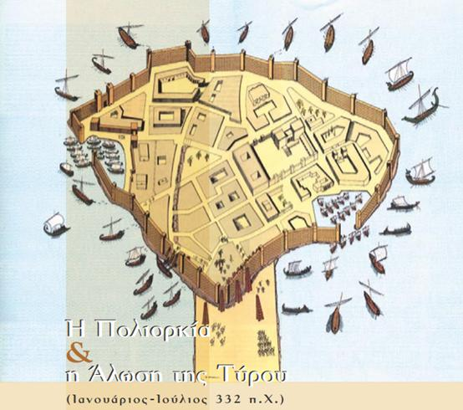
Πολιορκία της Τύρου

Slide 4
Μάχη στην Ισσό, ελληνιστικό ψηφιδωτό από τη Νεάπολη

Slide 5
Σατραπείες Αλεξάνδρου

Slide 6
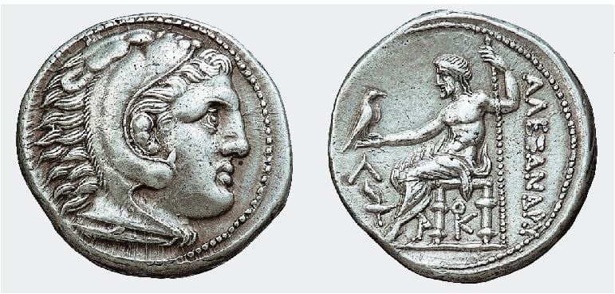
Οικονομικός τομέας

Slide 7
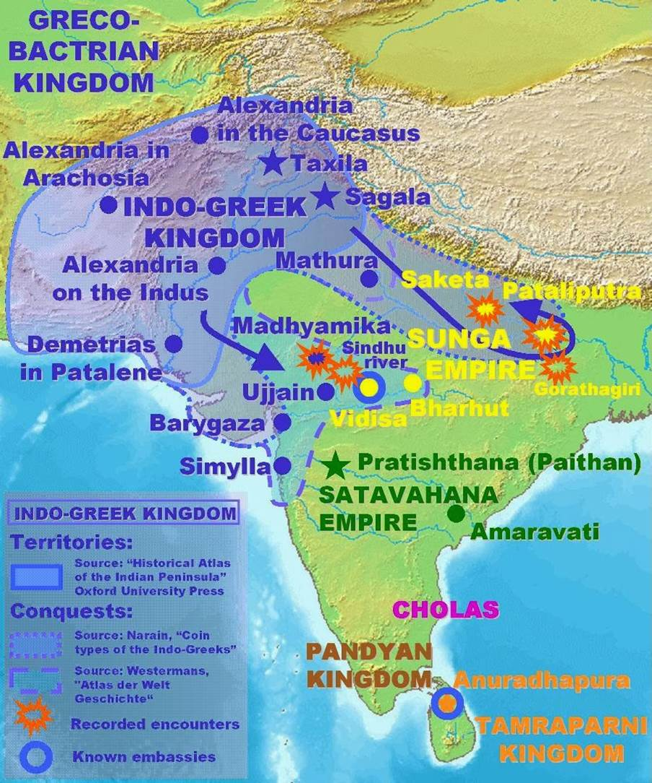
Ελληνιστικά κράτη στο Αφγανιστάν και στην Ινδία

Slide 8
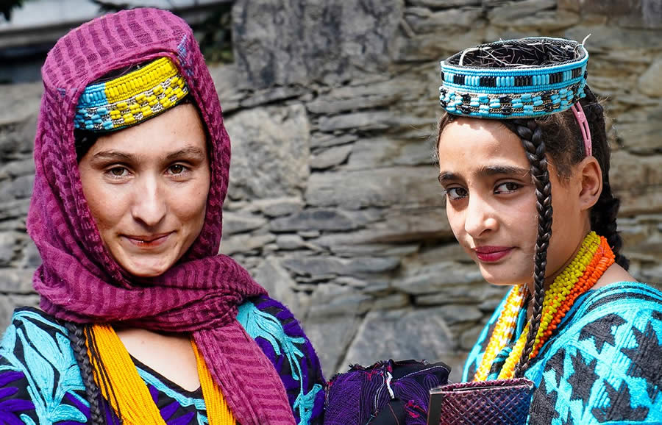
Καλάς: η σύνδεση με τους Μακεδόνες

Slide 9
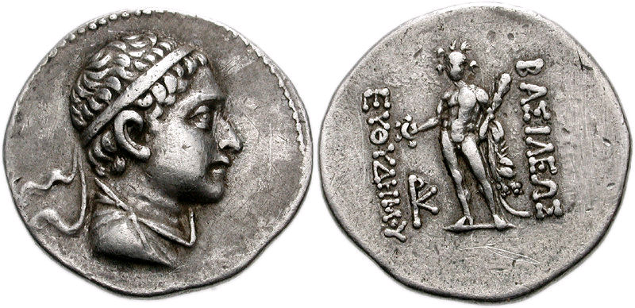
Ελληνιστικοί ηγεμόνες στην Ασία τον Β΄ αι. π.Χ.

Slide 10
Το έργο του Μ. Αλεξάνδρου
α. στον στρατιωτικό τομέα: διορατικός στρατηγός – εφαρμογή σχεδίου εναντίον των αντιπάλων (μάχες και πολιορκίες)
β. στην πολιτική δράση: ένωση ελληνικού και ανατολικού κόσμου κάτω από ισχυρή διοίκηση – διατήρηση σατραπειών, σεβασμός παραδόσεων και συνηθειών
γ. στον οικονομικό τομέα: προώθηση νομισματικής οικονομίας και εγκατάλειψη ιδέας θησαυροφυλακίου – οι θησαυροί συγκεντρώνονταν ανά φορολογική περιφέρεια (όχι ανά σατραπεία) και μεταβάλλονταν σε χρυσό νόμισμα (ενιαίο σύστημα στην αυτοκρατορία)
δ. στον πολιτιστικό τομέα: διάδοση ελληνικής γλώσσας και πολιτισμού, υιοθέτηση στοιχείων από ανατολικούς λαούς, ίδρυση νέων πόλεων (εμπορικών και πνευματικών κέντρων), χαρακτήρας ένοπλης εξερεύνησης στην εκστρατεία.

Slide 11
Δημοσθένης, Φιλιππικός Γ΄ 6-8 (341 π.Χ.)
Αν όλοι λοιπόν συμφωνούμε πως ο Φίλιππος και την πόλη πολεμά και παραβαίνει την ειρήνη, τίποτα άλλο δεν θα έπρεπε οι αγορητές να λένε και να συζητούν, παρά πώς κατά τον ασφαλέστερο και τον ευκολώτερο τρόπο θα τον πολεμήσωμε. Επειδή όμως μερικοί πήραν μια τόσο άτοπη θέση, ώστε, ενώ εκείνος καταλαμβάνει πόλεις, κατέχει δικά μας εδάφη και αδικοπραγεί απέναντι όλων, να ανέχωνται συχνά να υποστηρίζεται στις συνελεύσεις μας, πως κάποιοι δικοί μας είναι υπαίτιοι του πολέμου, είναι ανάγκη να προφυλαχθούμε από αυτούς τους ισχυρισμούς και να αποκαταστήσωμε την αλήθεια.

Slide 12
Δημοσθένης, Φιλιππικός Γ΄ 6-8 (341 π.Χ.)
Διότι υπάρχει φόβος, αν κάποιος υποστηρίξη και προτείνει πως πρέπει να αμυνθούμε, να κατηγορηθή ότι αυτός προκαλεί τον πόλεμο. Εγώ λοιπόν πρώτα από όλα θα μιλήσω για το ακόλουθο ζήτημα και θα το προσδιορίσω: αν είναι στο χέρι μας να αποφασίσωμε, αν θα έχωμε ειρήνη ή πόλεμο.
Αν λοιπόν, για να αρχίσω από αυτό, μπορεί η πόλις να έχη ειρήνη, και τούτο εξαρτάται από αυτήν, τότε υποστηρίζω πως πρέπει να θέλωμε ειρήνη· και όποιος τα λέει αυτά, αξιώ να τα υποστηρίξη και με προτάσεις και με πράξεις και να μην κοροϊδεύη. Αν όμως ο άλλος, με τα όπλα στα χέρια και με γύρω του δύναμη πολλή, σας προβάλλει μεν το όνομα της ειρήνης, αλλά ο ίδιος επιδίδεται σε πολεμικές επιχειρήσεις, τι άλλο μας μένει παρά να αμυνθούμε; Αν πάλι θέλετε να λέτε απλώς ότι έχετε ειρήνη, όπως εκείνος, δεν έχω αντίρρηση.

Slide 13
Ερωτήματα
Ποια ήταν η πολιτική του Φιλίππου, σύμφωνα με τον Δημοσθένη και πού αυτή αποσκοπούσε;
Ο λόγος του Ισοκράτους Φίλιππος γράφτηκε το 346 π.Χ. Ποιες διαφορές εντοπίζετε στον τρόπο με τον οποίο αντιμετωπίζουν τον Φίλιππο οι δύο Αθηναίοι ρήτορες;
Σε ποια συμπεράσματα καταλήγουμε από τη σύγκριση των δύο πηγών;

